Slide 2
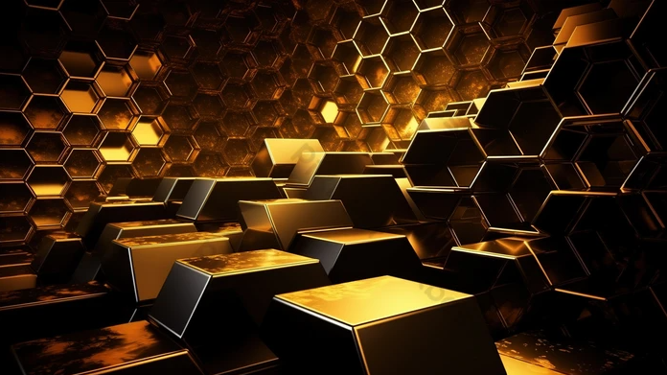
Tiết 40. BÀI 20: TÁCH KIM LOẠI VÀ VIỆC SỬ DỤNG HỢP KIM(t3)

Slide 3
Trong tiết này, HS trình bày từng nội dung đã được giao chuẩn bị ở nhà.
Phần đáp án của GV chính là nội dung bài mới.
Notes:
Slide này chỉ để nói ý tưởng của người soạn, slide đã được ẩn, k ảnh hưởng đến quá trình các thầy cô trình chiếu. thầy cô xem xong có thể để hoặc xóa đi ạ.

Slide 4
T40.B20: TÁCH KIM LOẠI VÀ VIỆC SỬ DỤNG HỢP KIM
HS trình bày nội dung đã được giao chuẩn bị ở nhà:
ND1. Hợp kim là gì?

Slide 5
T40.B20: TÁCH KIM LOẠI VÀ VIỆC SỬ DỤNG HỢP KIM
III. Hợp kim.
1. Khái niệm hợp kim.
- Hợp kim là vật liệu kim loại, có chứa 1 kim loại cơ bản và một số kim loại hoặc phi kim khác.
Em hãy cho biết hợp kim là gì?
Notes:
Yêu cầu HS nghiên cứu SGK và trả lời câu hỏi.

Slide 6
T40.B20: TÁCH KIM LOẠI VÀ VIỆC SỬ DỤNG HỢP KIM
III. Hợp kim.
1. Khái niệm hợp kim.
- Kim loại cơ bản là kim loại chiếm thành phần chính trong hợp kim.
Em hãy cho biết kim loại cơ bản là gì?
Lấy VD kim loại cơ bản trong hợp kim.
- Cho biết ưu điểm của hợp kim.
- Cho biết thành phần, tính chất, ứng dụng của các loại hợp kim: gang, thép, inox, duralumin
Notes:
Yêu cầu HS nghiên cứu SGK và trả lời câu hỏi.

Slide 7
T40.B20: TÁCH KIM LOẠI VÀ VIỆC SỬ DỤNG HỢP KIM
III. Hợp kim.
1. Khái niệm hợp kim.
VD: +) Thép, gang có kim loại cơ bản là sắt (iron)
+) Duralumin có kim loại cơ bản là nhôm (aluminium)
+) Vàng tây, vàng trắng có kim loại cơ bản là vàng (gold – Au)
Em hãy lấy VD kim loại cơ bản trong hợp kim
Notes:
Yêu cầu HS nghiên cứu SGK và trả lời câu hỏi.

Slide 8
T40.B20: TÁCH KIM LOẠI VÀ VIỆC SỬ DỤNG HỢP KIM
III. Hợp kim.
1. Khái niệm hợp kim.
- Hợp kim là vật liệu kim loại, có chứa 1 kim loại cơ bản và một số kim loại hoặc phi kim khác.
- Kim loại cơ bản là kim loại chiếm thành phần chính trong hợp kim.
VD: Thép, gang có kim loại cơ bản là sắt, duralumin có kim loại cơ bản là nhôm, vàng tây, vàng trắng có kim loại cơ bản là vàng (gold – Au)
Notes:
Yêu cầu HS nghiên cứu SGK và trả lời câu hỏi.

Slide 9
T40.B20: TÁCH KIM LOẠI VÀ VIỆC SỬ DỤNG HỢP KIM
HS trình bày nội dung đã được giao chuẩn bị ở nhà:
ND2. Hợp kim có những ưu điểm gì?

Slide 10
T57.B20: TÁCH KIM LOẠI VÀ VIỆC SỬ DỤNG HỢP KIM
III. Hợp kim.
2. Ưu điểm của hợp kim.
- Hợp kim có ưu điểm vượt trội so với kim loại nguyên chất về độ cứng, độ bền, khả năng chống ăn mòn và gỉ sét.
Em hãy cho biết ưu điểm của hợp kim.
.
- - Cho biết thành phần, tính chất, ứng dụng của các loại hợp kim: gang, thép, inox, duralumin
Notes:
Yêu cầu HS nghiên cứu SGK và trả lời câu hỏi.

Slide 11
T40.B20: TÁCH KIM LOẠI VÀ VIỆC SỬ DỤNG HỢP KIM
HS trình bày nội dung đã được giao chuẩn bị ở nhà:
ND3. Lấy vd 1 vài loại hợp kim em biết.

Slide 12
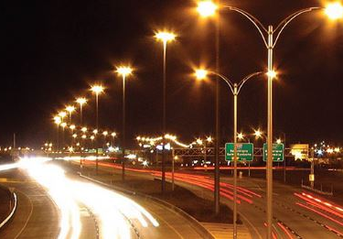
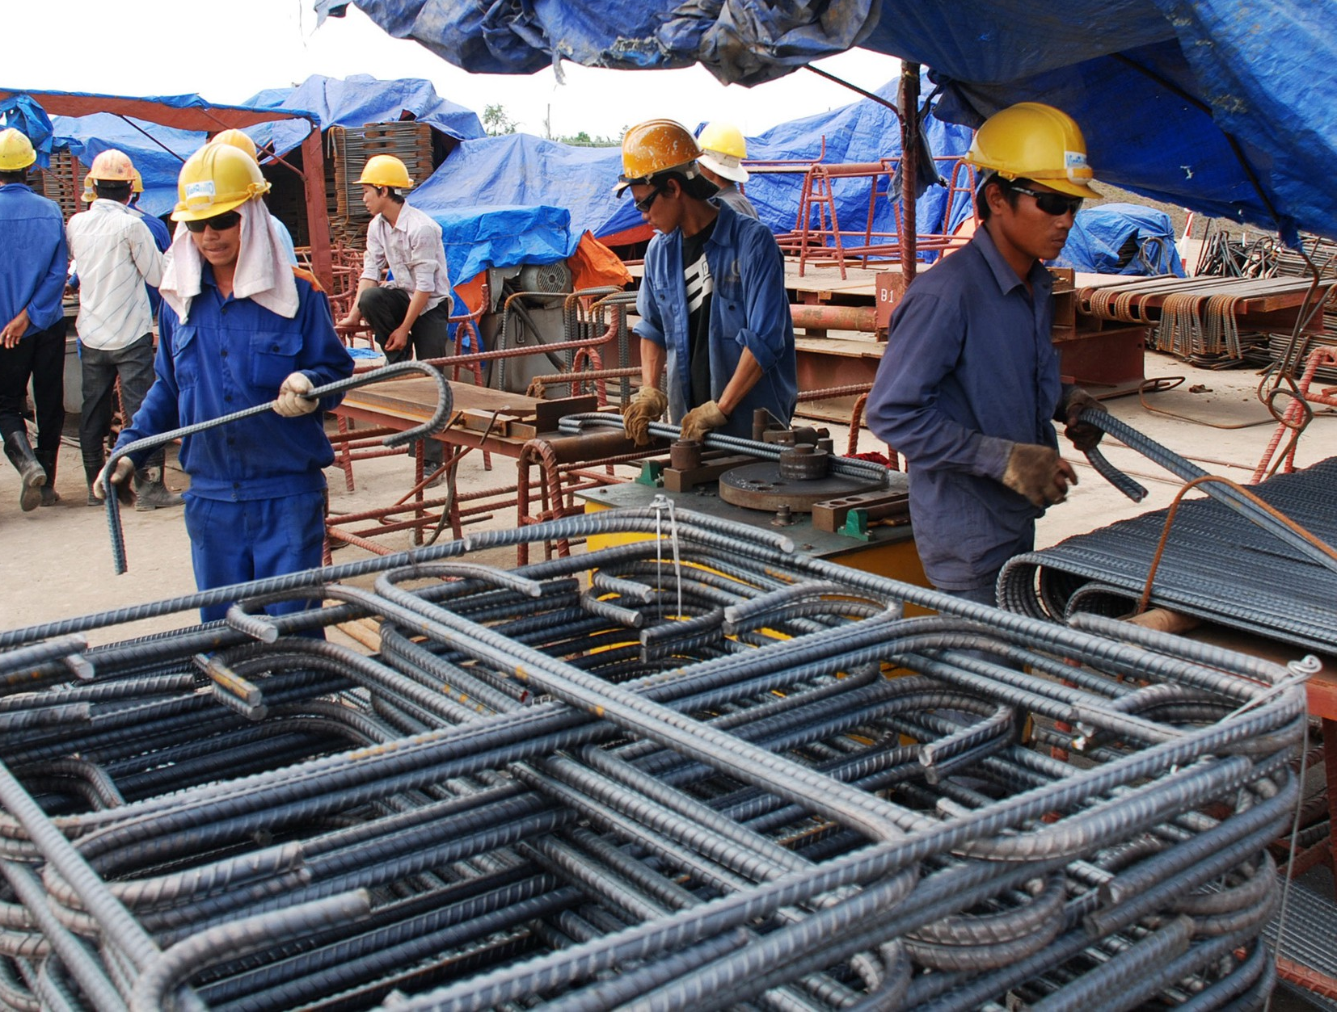
T40.B20: TÁCH KIM LOẠI VÀ VIỆC SỬ DỤNG HỢP KIM
III. Hợp kim.
3. Một số hợp kim phổ biến.
- Thép: là hợp kim của Fe với C và 1 vài nguyên tố khác, trong đó hàm lượng C dưới 2%.
+ Tính chất: có nhiều ưu điểm hơn Fe về độ cứng, độ đàn hồi, khả năng chịu lực.
+ Ứng dụng: sử dụng trong xây dựng, các công trình giao thông, ...
Cho biết thành phần, tính chất, ứng dụng của hợp kim: Thép
Notes:
Yêu cầu HS nghiên cứu SGK và trả lời câu hỏi.

Slide 13
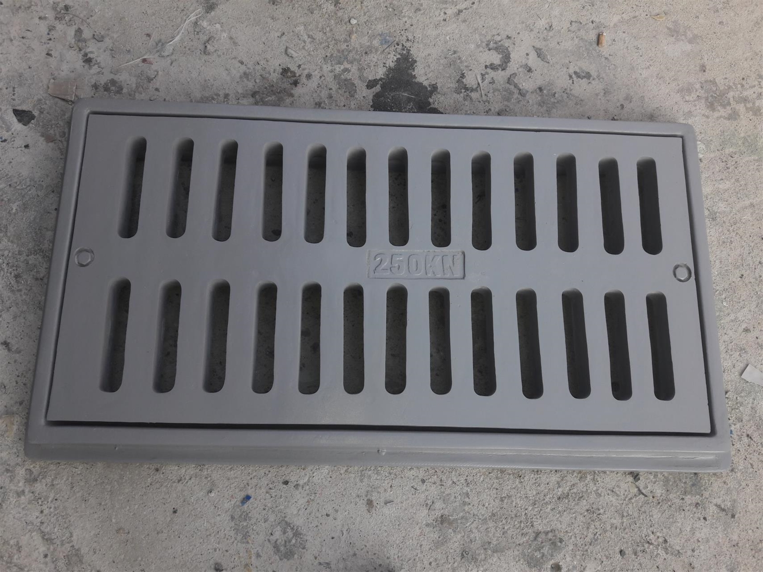
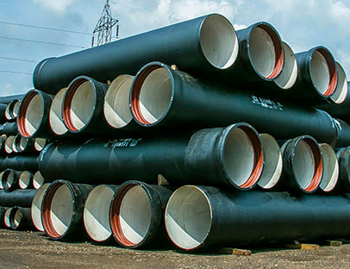
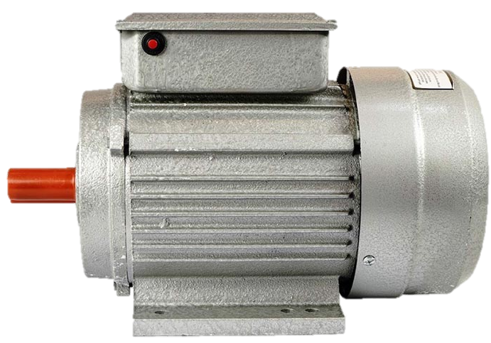
T40.B20: TÁCH KIM LOẠI VÀ VIỆC SỬ DỤNG HỢP KIM
III. Hợp kim.
3. Một số hợp kim phổ biến.
- Gang: là hợp kim của Fe với C và 1 vài nguyên tố khác, trong đó hàm lượng C chiếm 2% - 5%.
+ Tính chất: Cứng và giòn hơn thép.
+ Ứng dụng: đúc các chi tiết máy, ống dẫn nước, nắp cống, ...
Cho biết thành phần, tính chất, ứng dụng của hợp kim: Gang
Notes:
Yêu cầu HS nghiên cứu SGK và trả lời câu hỏi.

Slide 14
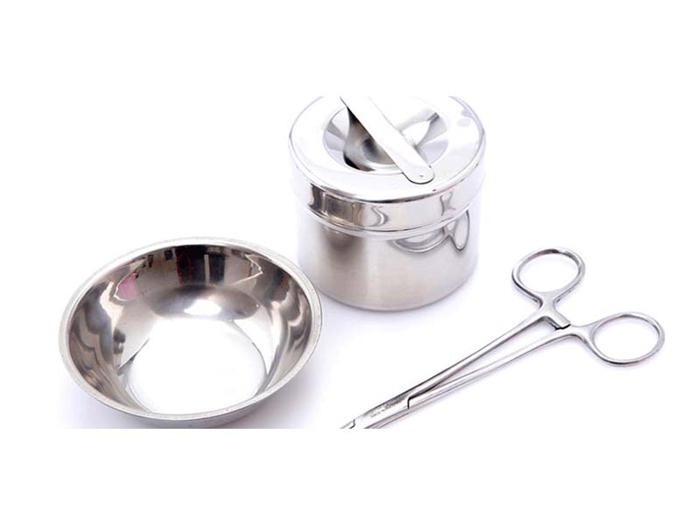
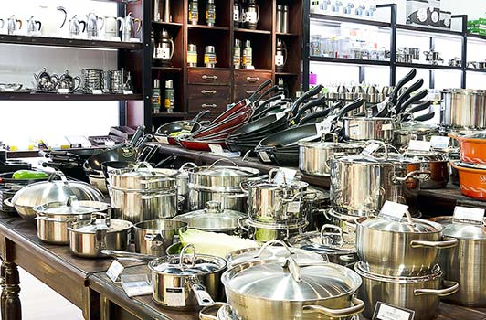
T40.B20: TÁCH KIM LOẠI VÀ VIỆC SỬ DỤNG HỢP KIM
III. Hợp kim.
3. Một số hợp kim phổ biến.
- Inox: là một loại thép đặc biệt, ngoài Fe và C còn các nguyên tố khác như chromium (Cr), Nikel (Ni)…
+ Tính chất: cứng, khó bị gỉ.
+ Ứng dụng: làm đồ gia dụng, thiết bị y tế, …
Cho biết thành phần, tính chất, ứng dụng của hợp kim: Inox
Notes:
Yêu cầu HS nghiên cứu SGK và những hiểu biết trong cuộc sống trả lời câu hỏi.

Slide 15
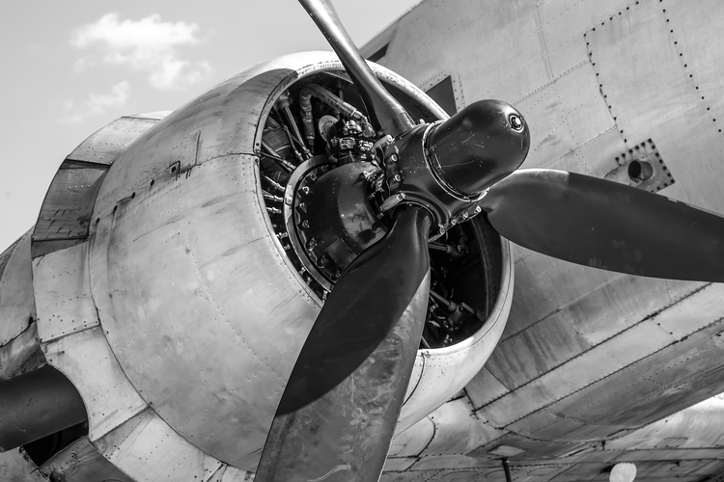
T40.B20: TÁCH KIM LOẠI VÀ VIỆC SỬ DỤNG HỢP KIM
III. Hợp kim.
3. Một số hợp kim phổ biến.
- Đuy-ra (Duralumin): Là hợp kim của Al với các kim loại như Cu, Mn, Mg,
+ Tính chất: nhẹ tương đương Al, nhưng bền và cứng hơn Al nhiều.
+ Ứng dụng: Vật liệu chế tạo máy bay, ô tô, …
Cho biết thành phần, tính chất, ứng dụng của hợp kim: Duralumin
Notes:
Yêu cầu HS nghiên cứu SGK và trả lời câu hỏi.

Slide 16
THẢO LUẬN NHÓM
?
1. Thành phần, tính chất của kim loại và hợp kim của nó khác nhau như thế nào? Tại sao trong thực tiễn kim loại thường được sử dụng dưới dạng hợp kim? Lấy VD minh họa.
2. Gang, thép, đuy-ra có thành phần và tính chất đặc trưng gì? Tại sao các hợp kim này được sử dụng phổ biến trong công nghiệp và cuộc sống?
Notes:
Quý thầy cô muốn tắt âm thanh của đồng hồ đếm ngược vui lòng nhấn tổ hợp phím Alt+U

Slide 17
THẢO LUẬN NHÓM
(1) | Kim loại | Hợp kim
Thành phần | Chỉ có kim loại | Hỗn hợp: TP chính là kim loại cơ bản, ngoài ra có thêm các nguyên tố khác
Tính chất | Tính chất của kim loại. | Có nhiều tính chất vượt trội so với kim loại cơ bản ban đầu.

Slide 18
THẢO LUẬN NHÓM
Kim loại tinh khiết rất khó điều chế và ngoài ra hợp kim như gang, thép, đuy-ra (duralumi) đều là hợp kim, có tính chất ưu việt hơn so với kim loại ban đầu nên có nhiều ứng dụng quan trọng trong cuộc sống.
 | Thép | Gang | Đuy-ra
TP | Fe, C (<2%), … | Fe, C (2%-5%), … | Al Cu, Mn, Mg, …
TC | Cứng, đàn hồi, chịu lực tốt hơn Fe | Cứng hơn Thép, giòn | Nhẹ như Al, bền và cứng hơn Al nhiều
ƯD | Xây dựng, … | đúc các chi tiết máy, ống dẫn nước,… | Chế tạo ô tô, máy bay, …

Slide 19
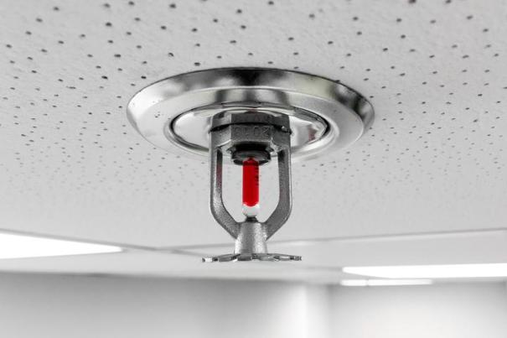
T57.B20: TÁCH KIM LOẠI VÀ VIỆC SỬ DỤNG HỢP KIM
Do van nước cứu hỏa ở hệ thống dập lửa tự động được làm từ hợp kim Wood có nhiệt độ nóng chảy thấp. Khi có cháy, hợp kim Wood gặp nhiệt độ cao bị nóng chảy, giải phóng cho chốt chặn (plug) cho phép nước phun ra ngoài.
dựa vào kiến thức đã học, cho biết cơ chế hoạt động cơ bản của van nước cứu hỏa ở hệ thống dập lửa tự động được làm từ hợp kim Wood.

Slide 20
HƯỚNG DẪN TỰ HỌC Ở NHÀ
Làm BT trong SBT nội dung hợp kim.
- Cá nhân HS chuẩn bị trước các nội dung:
(1) Nguyên liệu sản xuất gang, thép.
(2) Có mấy giai đoạn sản xuất Gang?

Slide 21
THANKS YOU

Slide 22
PHẢN BIỆN 2: BÙI THẮM (14/7)
Bài soạn tương đối tốt, GVPB2 có thêm chút góp ý:
- Phông nền của các slide trong tiết 3 này nhìn hơi rối, để nền như tiết 1,2 thì dễ nhìn hơn.
- 1 số lỗi chính tả nhỏ GVPB đã sửa.
- Nên bổ sung thêm 1 số hình ảnh thể hiện ứng dụng của 1 số hợp kim trong đời sống như ứng dụng của thép, gang, inox,… khi dạy mục II-3 để tăng tính trực quan và sinh động cho bài học hơn.
GVSB ĐÃ ĐIỀU CHỈNH

Slide 23
PHẢN BIỆN 1: Hoàng Thuỳ (14/7)
- Nội dung bài rất tốt tuy nhiên còn chưa có hình ảnh, video minh hoạ để tiết dạy sinh động hơn.
GVSB ĐÃ ĐIỀU CHỈNH

